Slide 1
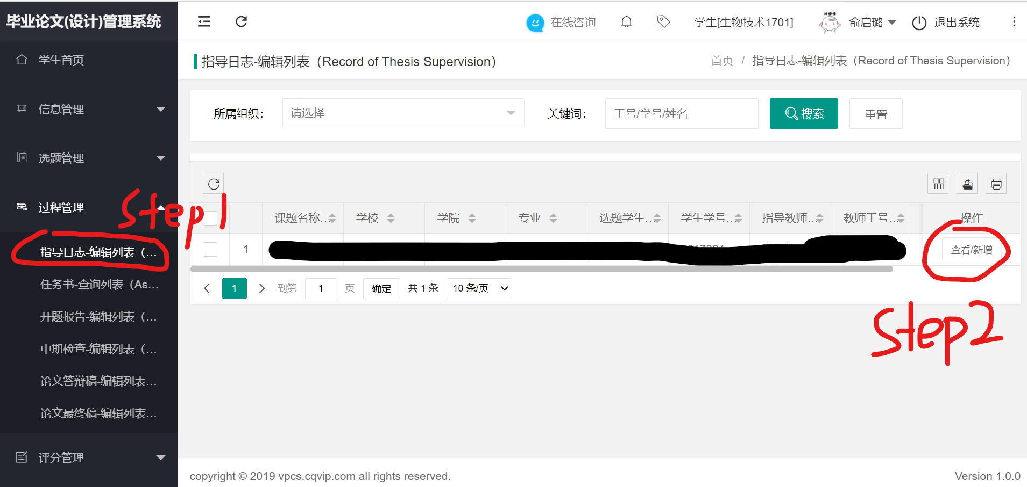
指导记录-上传步骤

Slide 2
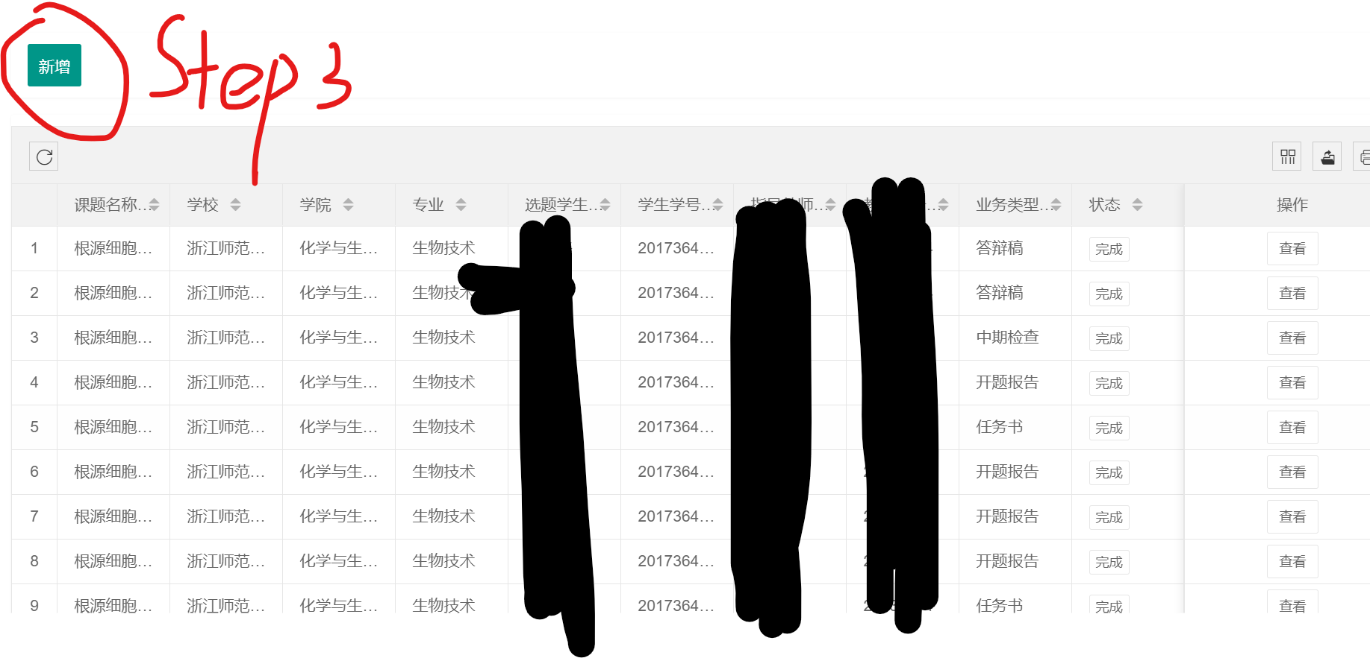
指导记录-上传步骤
每加一条都要点一次新增

Slide 3
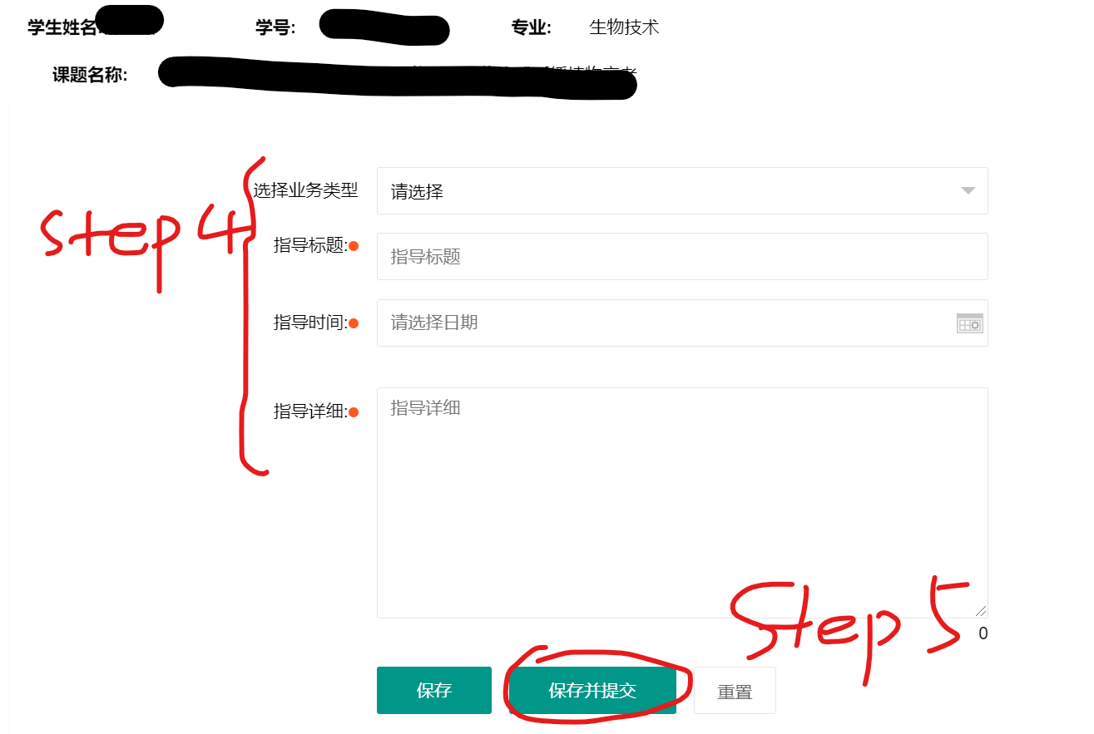
指导记录-上传步骤
记得全部答辩记录填写好并提交后告知指导老师审核

Slide 4
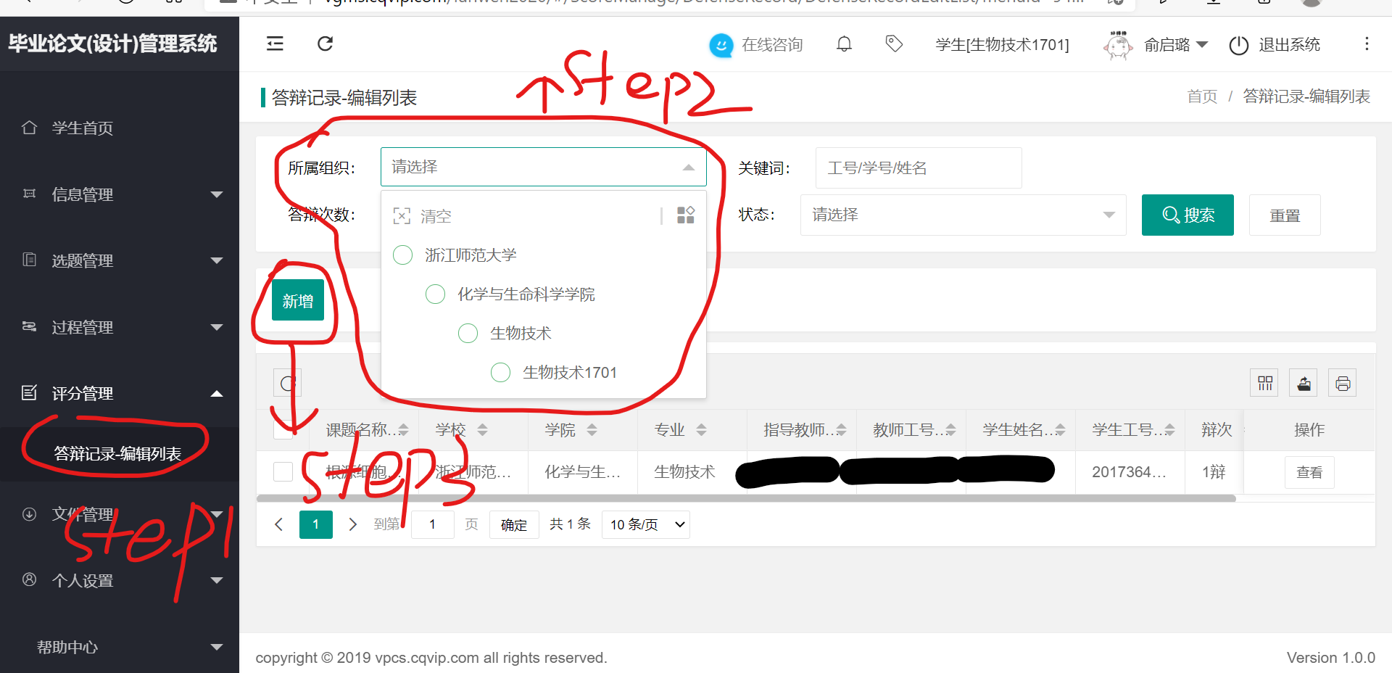
答辩记录-上传步骤
第二步的“所属组织”与“答辩次数”选好了才可以上传答辩记录

